Slide 1


Центр «Точка роста» как общественное пространство для развития общекультурных компетенций и цифровой грамотности населения

Slide 2
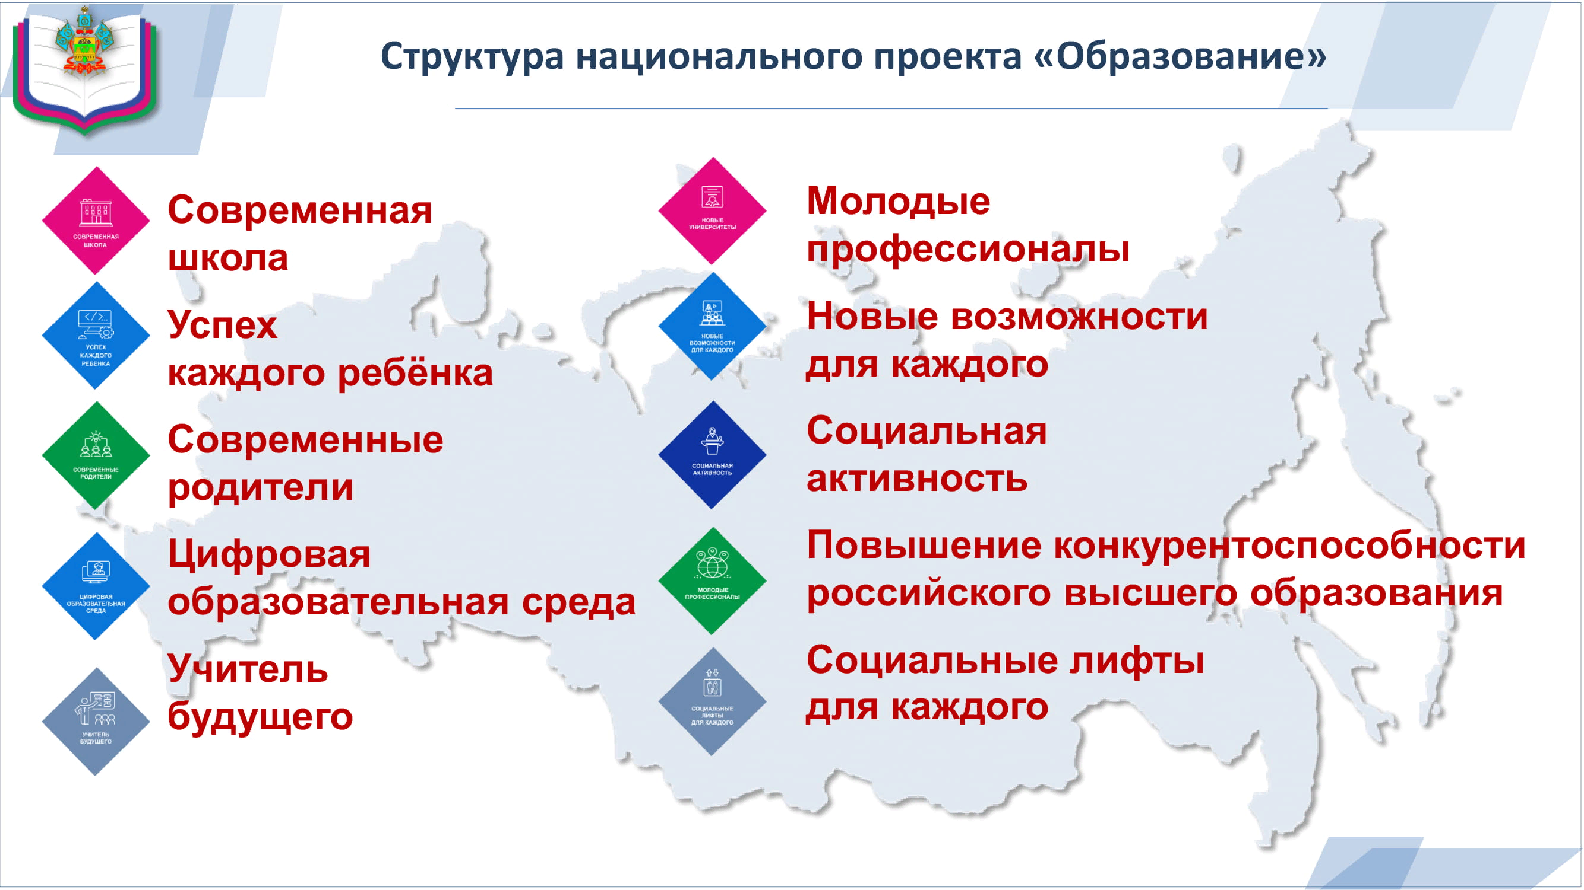

Slide 3

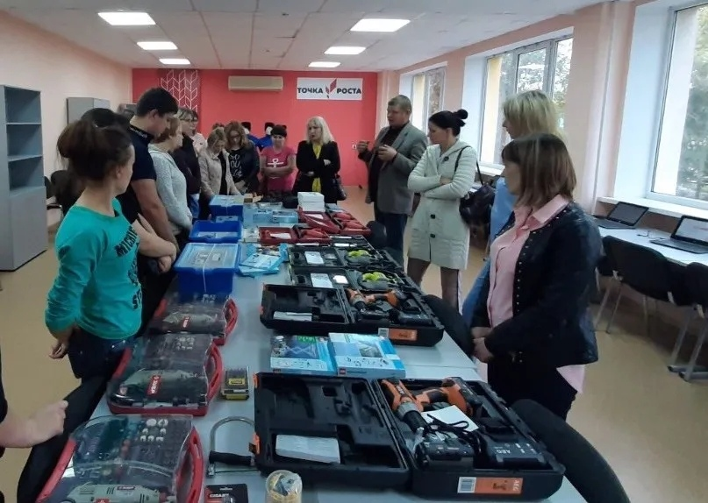
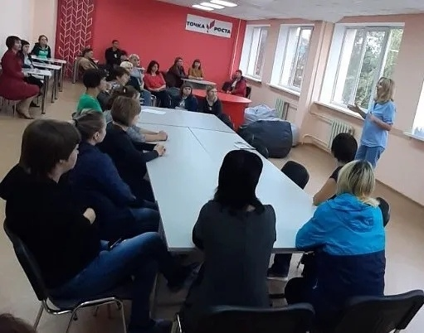
Цель создания – дать возможность детям из регионов научиться работать с современными технологиями

Slide 4


Направления мероприятий
Цифровая Сетевое Шахматное
грамотность взаимодействие образование
Профориентация Патриотическое
воспитание
Проектная
деятельность
Формирование современных
компетенций у школьников и населения

Slide 5
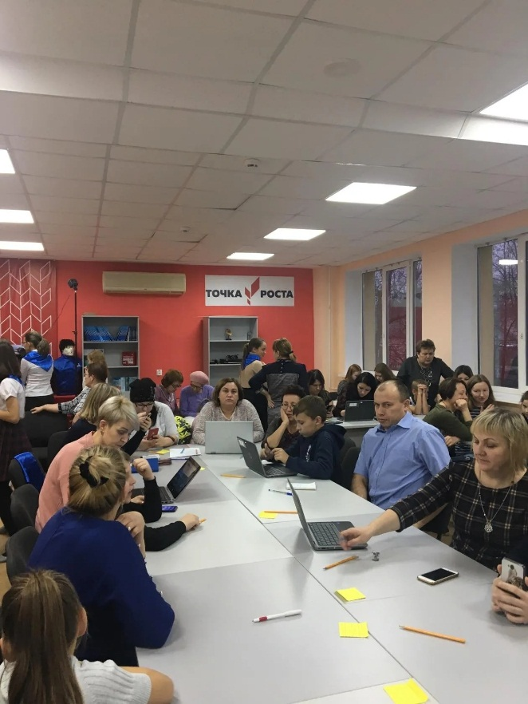
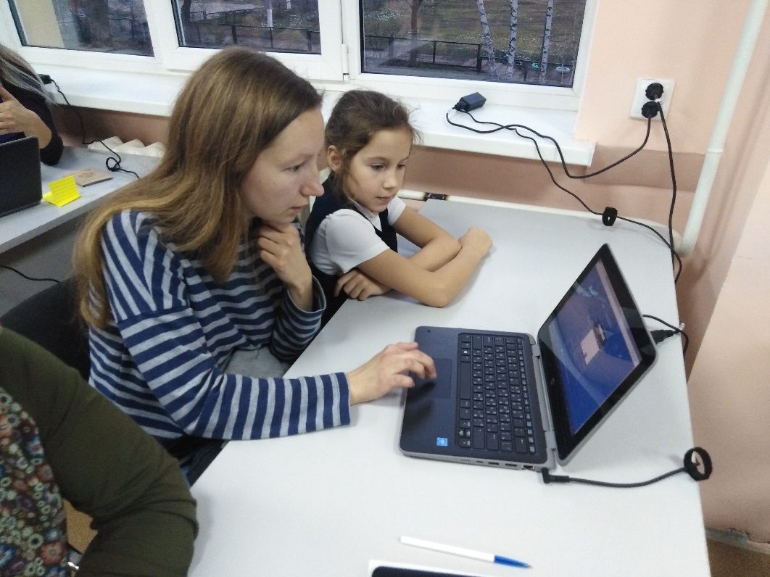
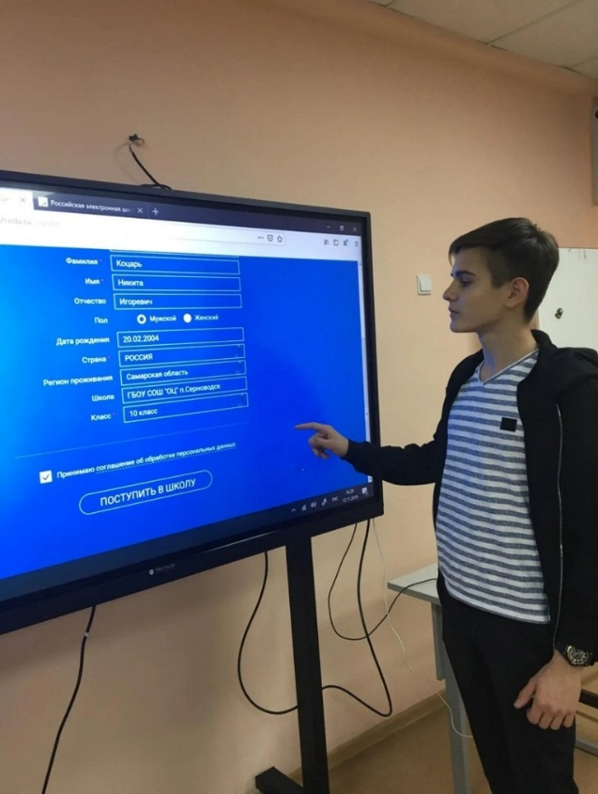
Цифровая грамотность
Образовательные платформы «Школа России», «ЯКласс»
Работа с электронным дневником АСУ РСО
Мобильный класс – 10 ноутбуков, интерактивный комплекс

Slide 6
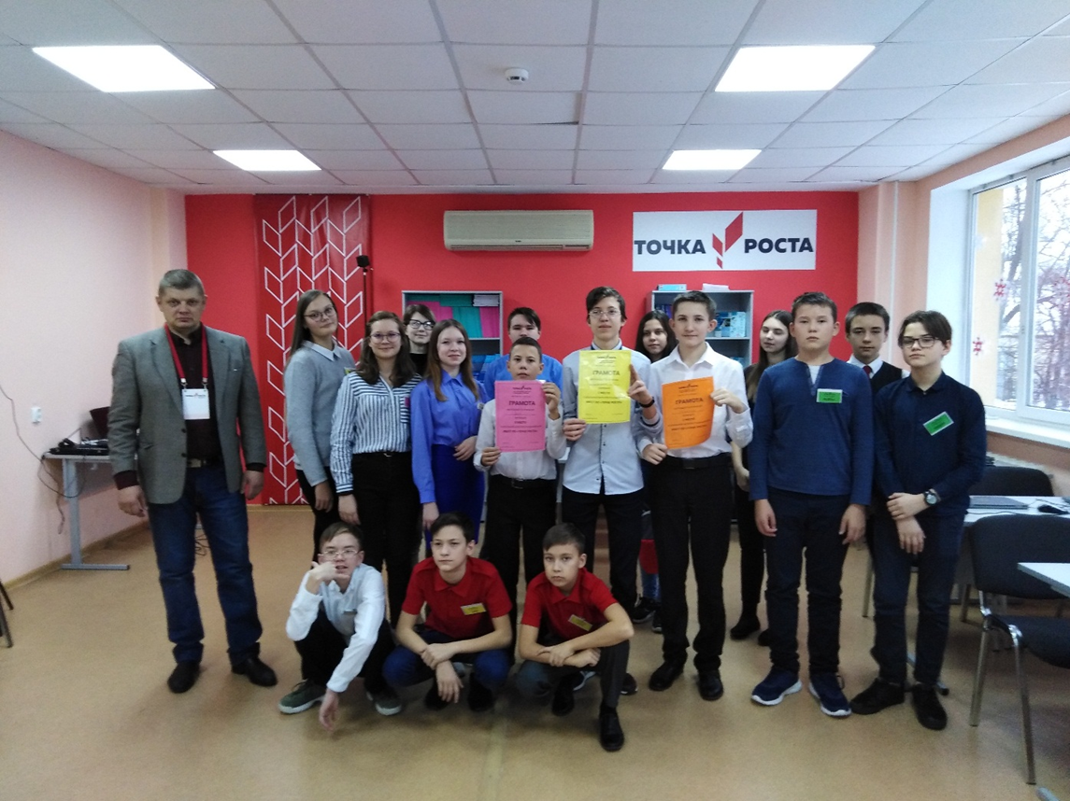
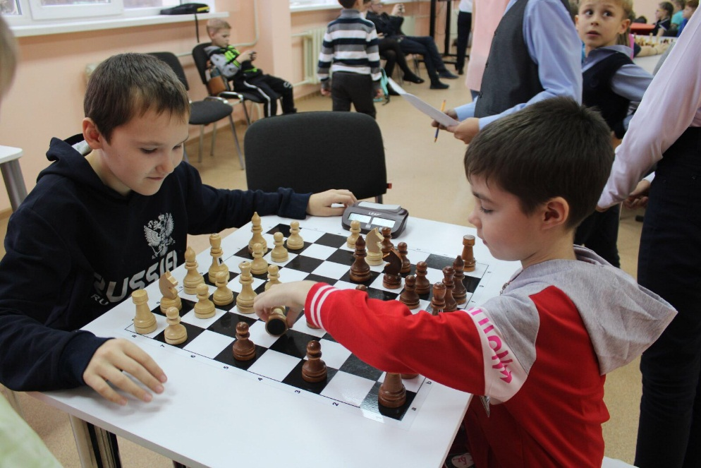
Сетевое взаимодействие
ФГБУЗ МРЦ «Сергиевские минеральные воды» ФМБА России

Slide 7
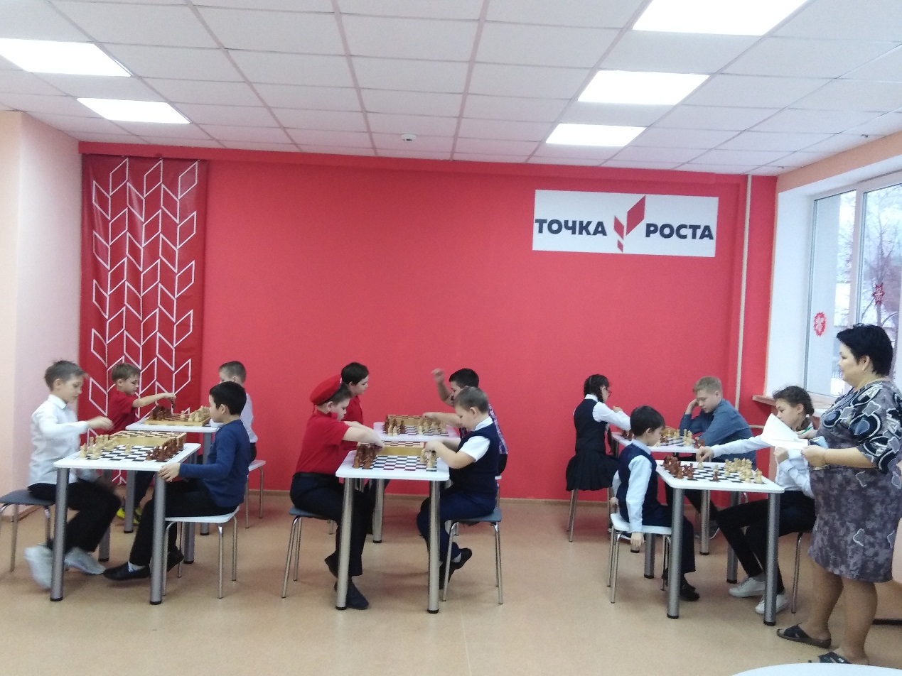
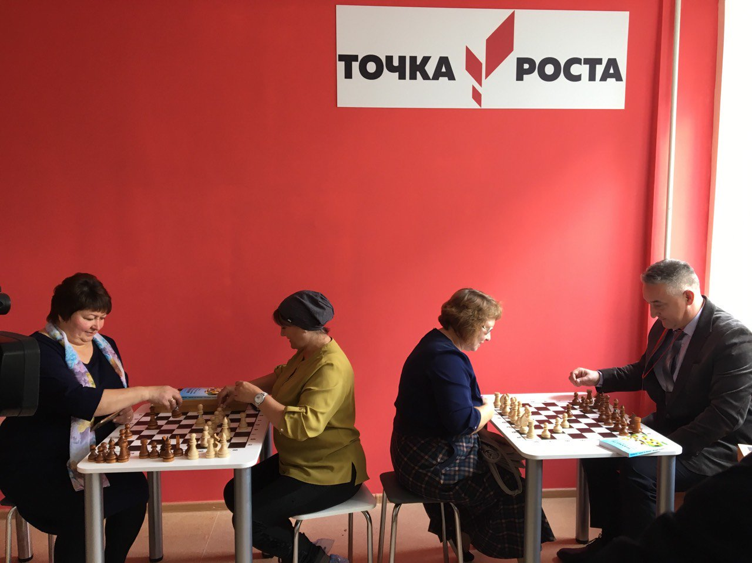
Шахматное образование
Шахматные турниры
Оборудование и мебель для шахматной зоны

Slide 8
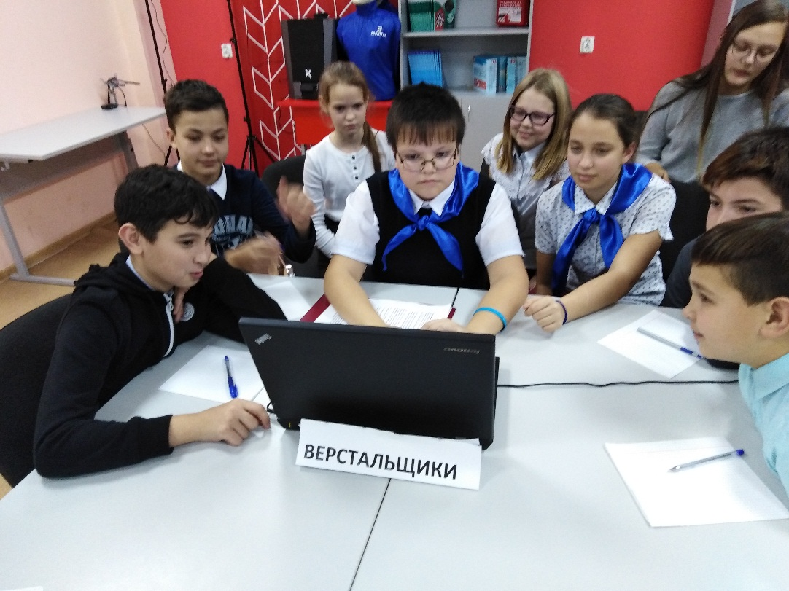
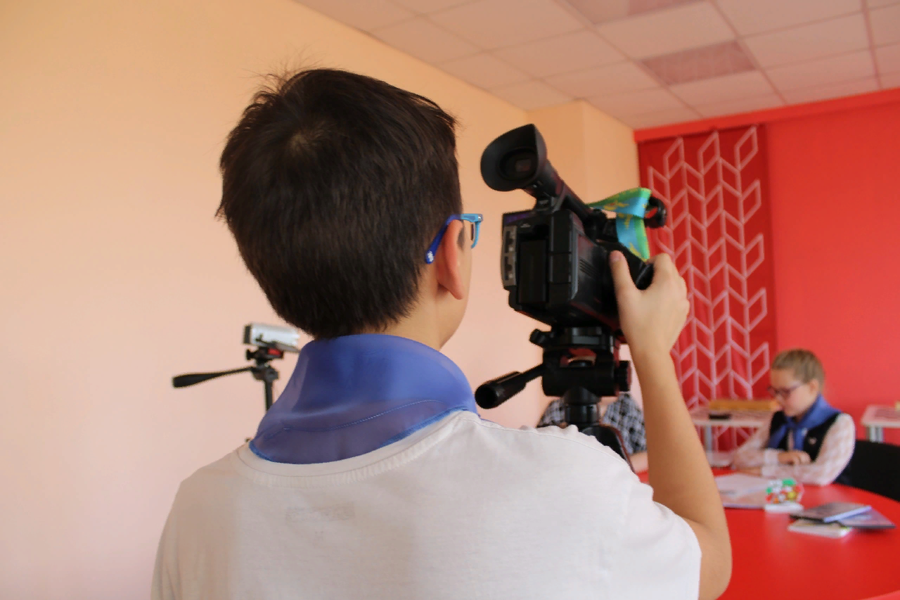
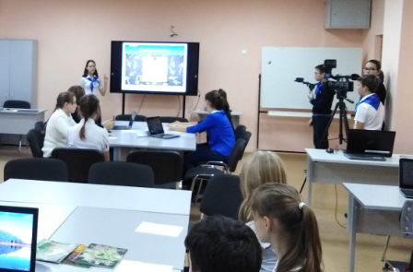
Профориентация
Работа школьного медиацентра
Фотоаппарат, планшетный компьютер, микрофон

Slide 9

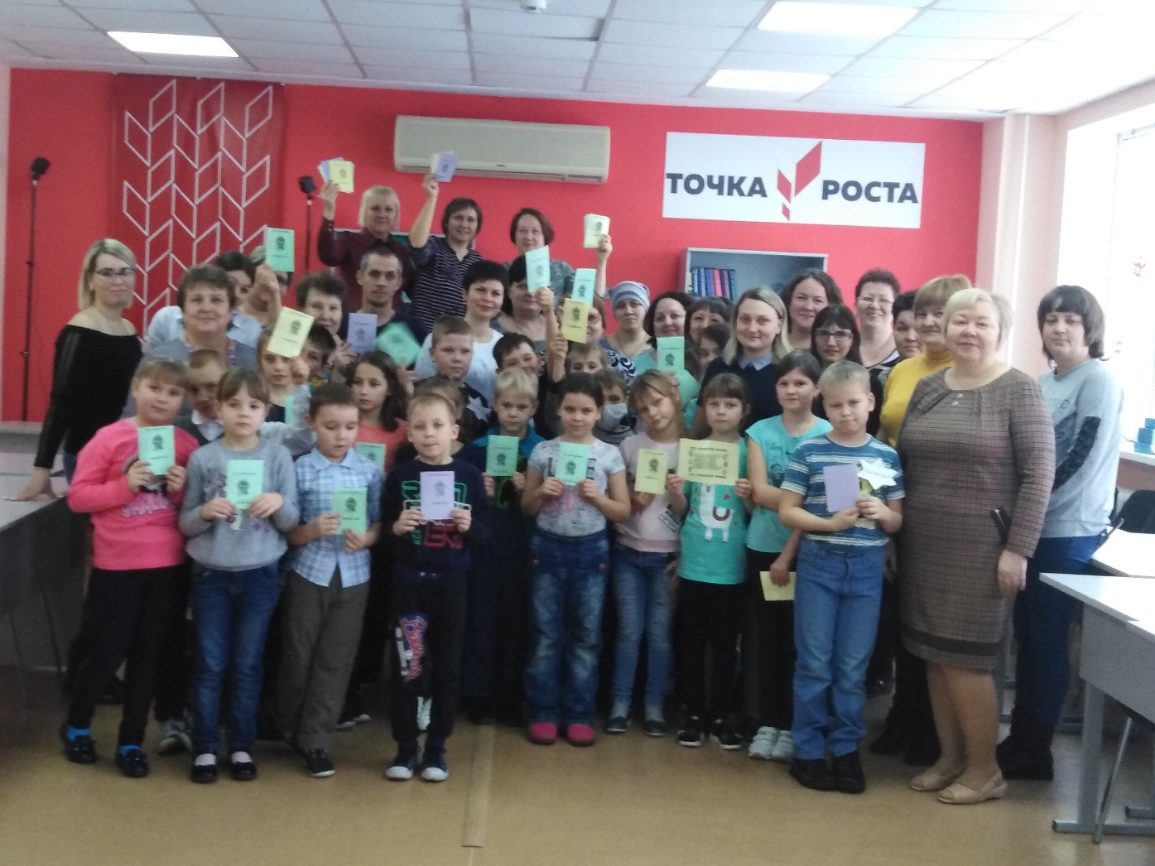
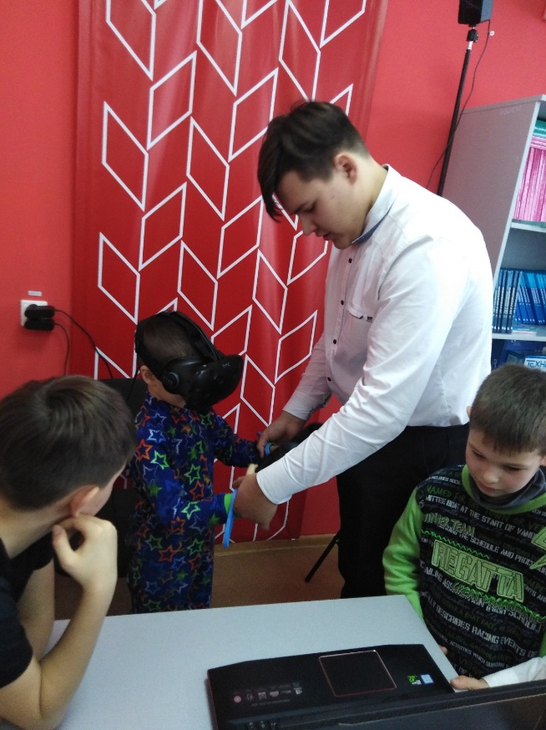
Калейдоскоп профессий

Slide 10
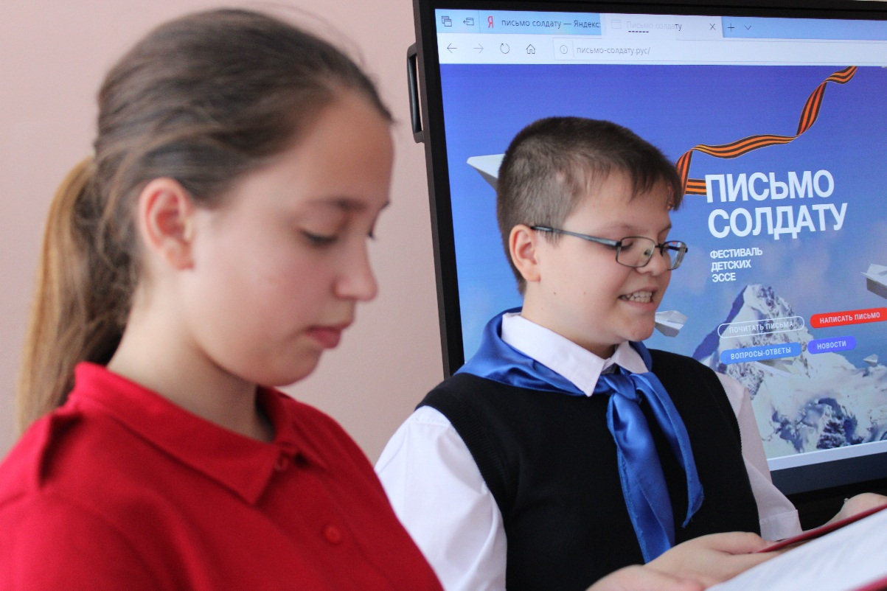
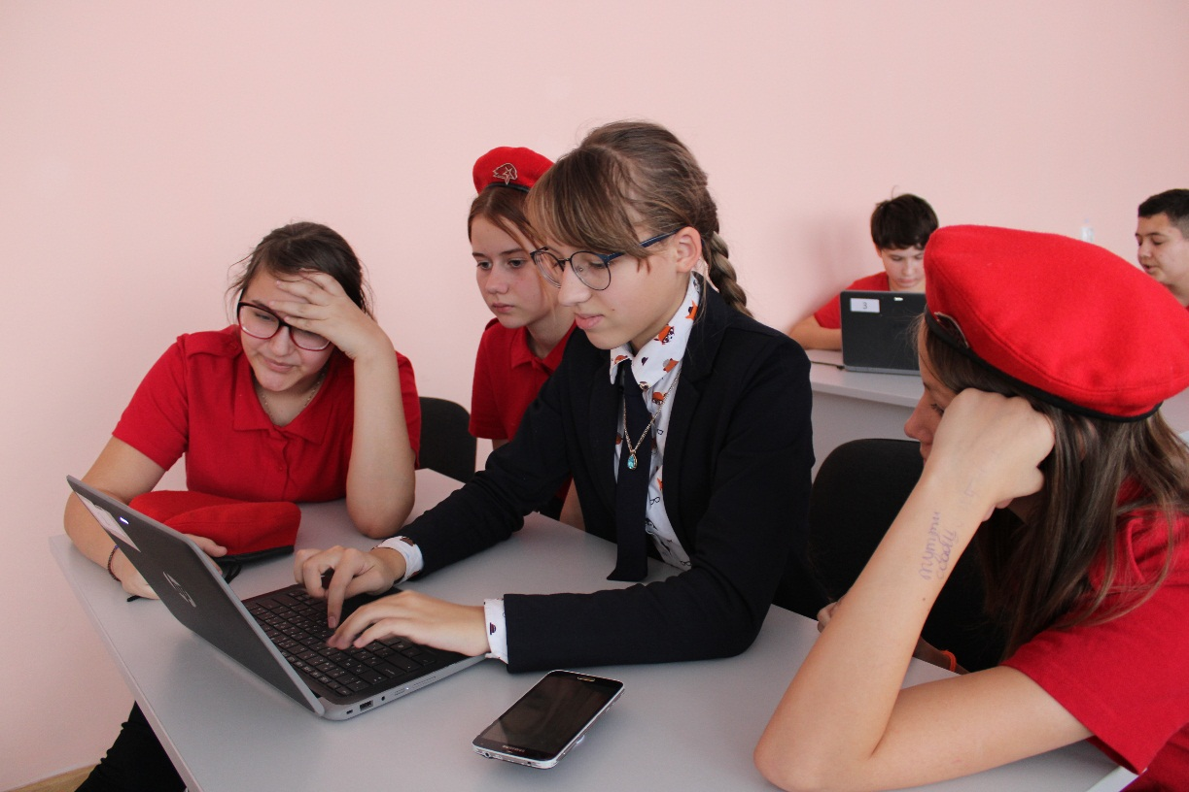
Патриотическое воспитание
«Письмо солдату»

Slide 11
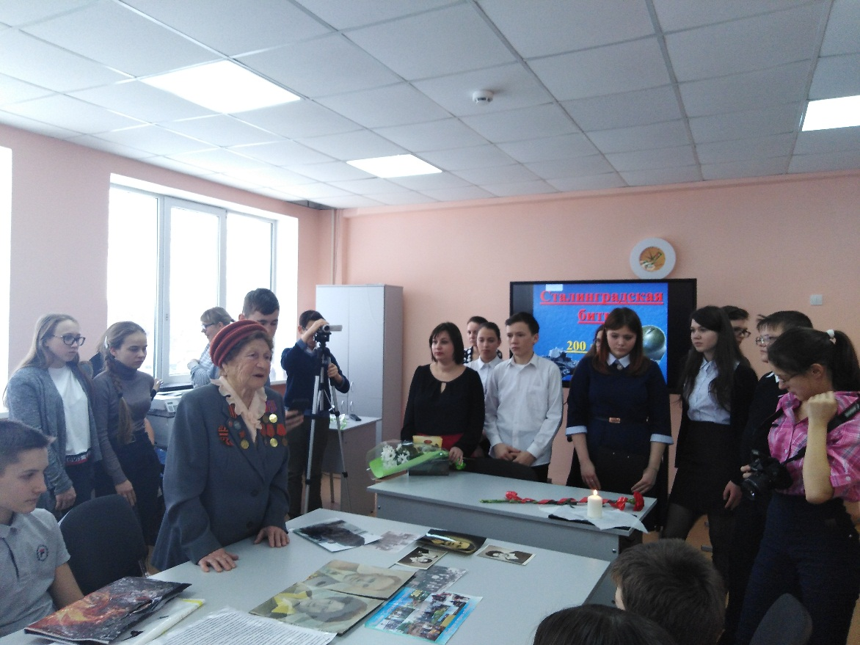
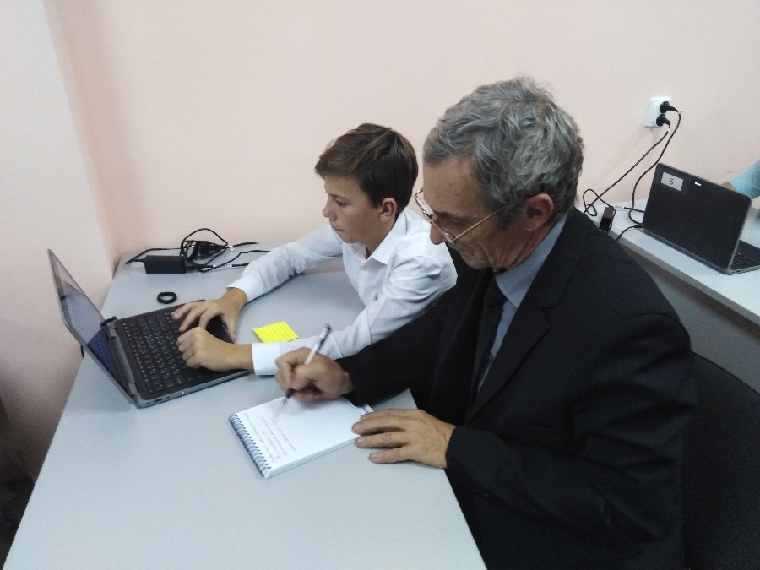
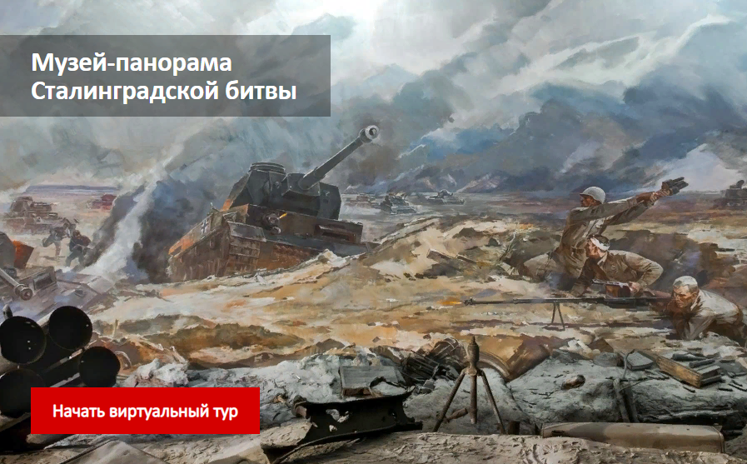
Уроки мужества
Виртуальная экскурсия по
Музей – панораме Сталинградской битве

Slide 12
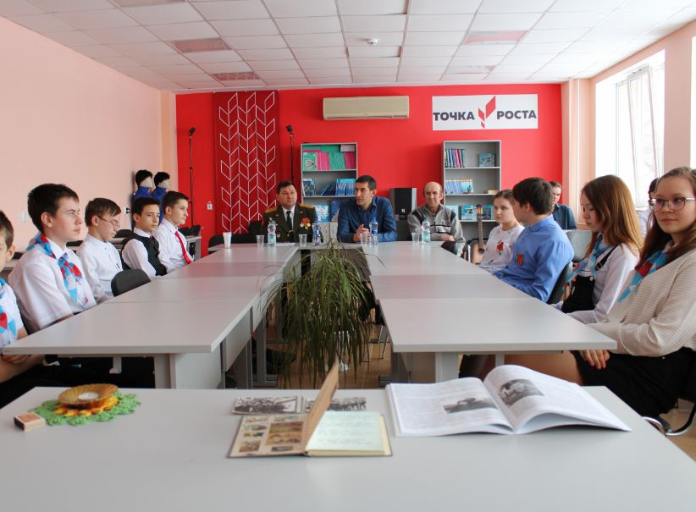
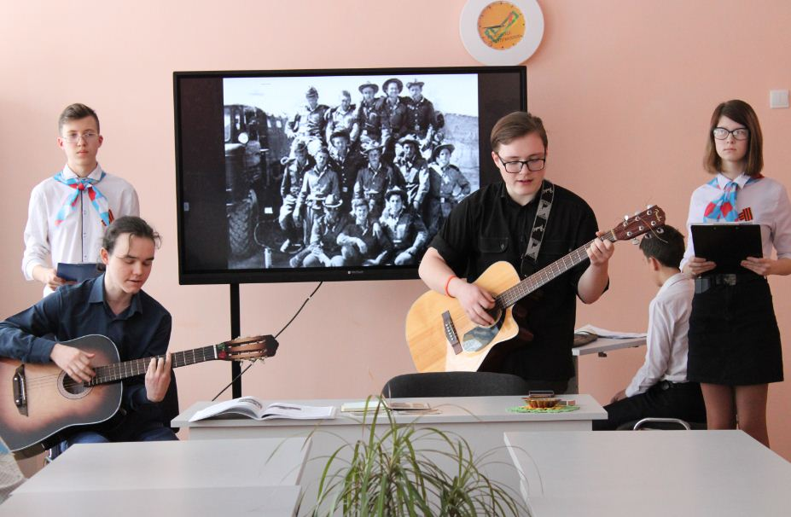
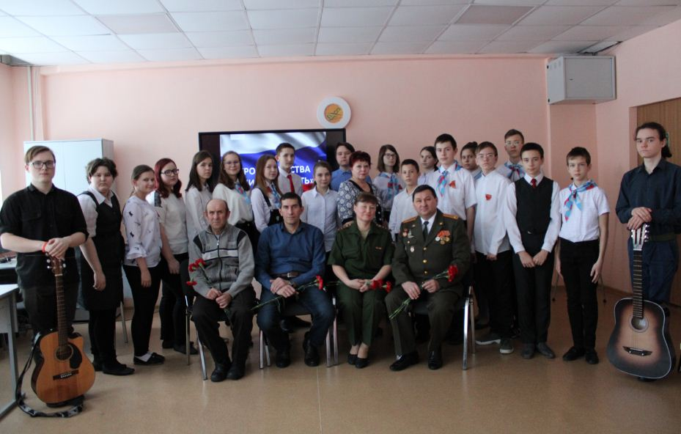
«Живая память»

Slide 13
Формирование современных компетенций у школьников и населения
Квест – игры
Шлем виртуальной реальности
Квадрокоптер
Тренажёр-манекен для отработки сердечно-лёгочной реанимации
Тренажёр-манекен для отработки приёмов удаления инородного тела из верхних дыхательных путей
Набор имитаторов травм и поражений
Конструкторы для ЛЕГО- конструирования

Slide 14
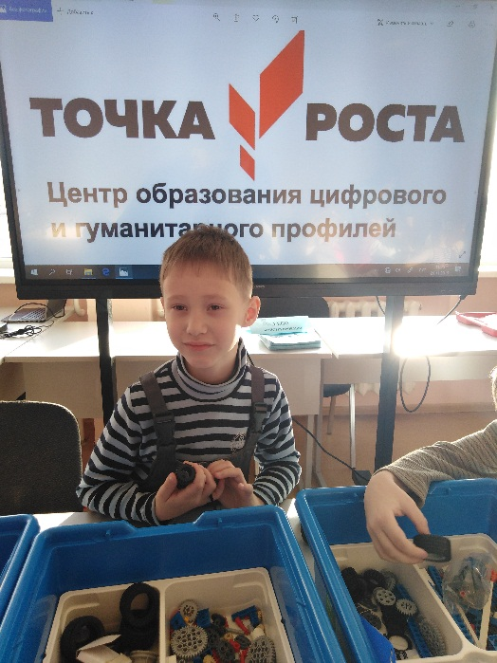
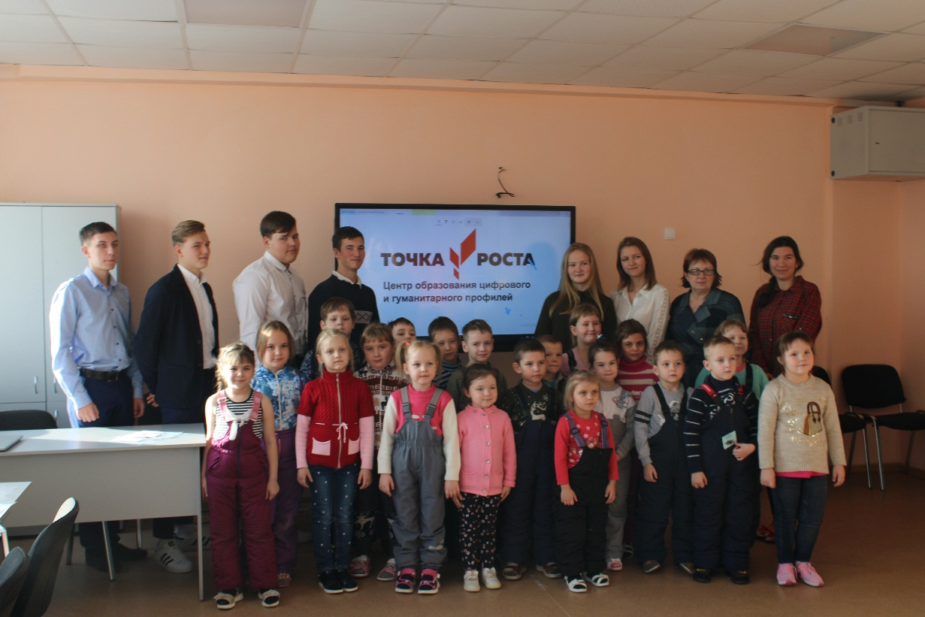
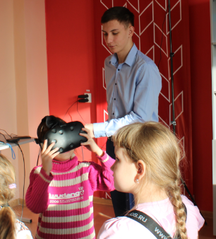
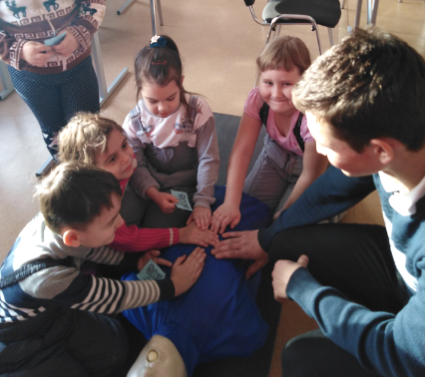
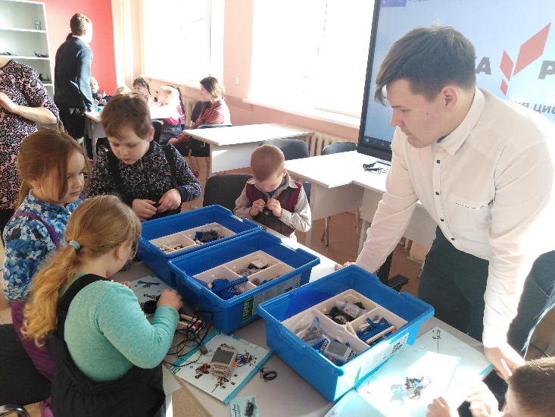
«Растём с «Точкой роста»»

Slide 15
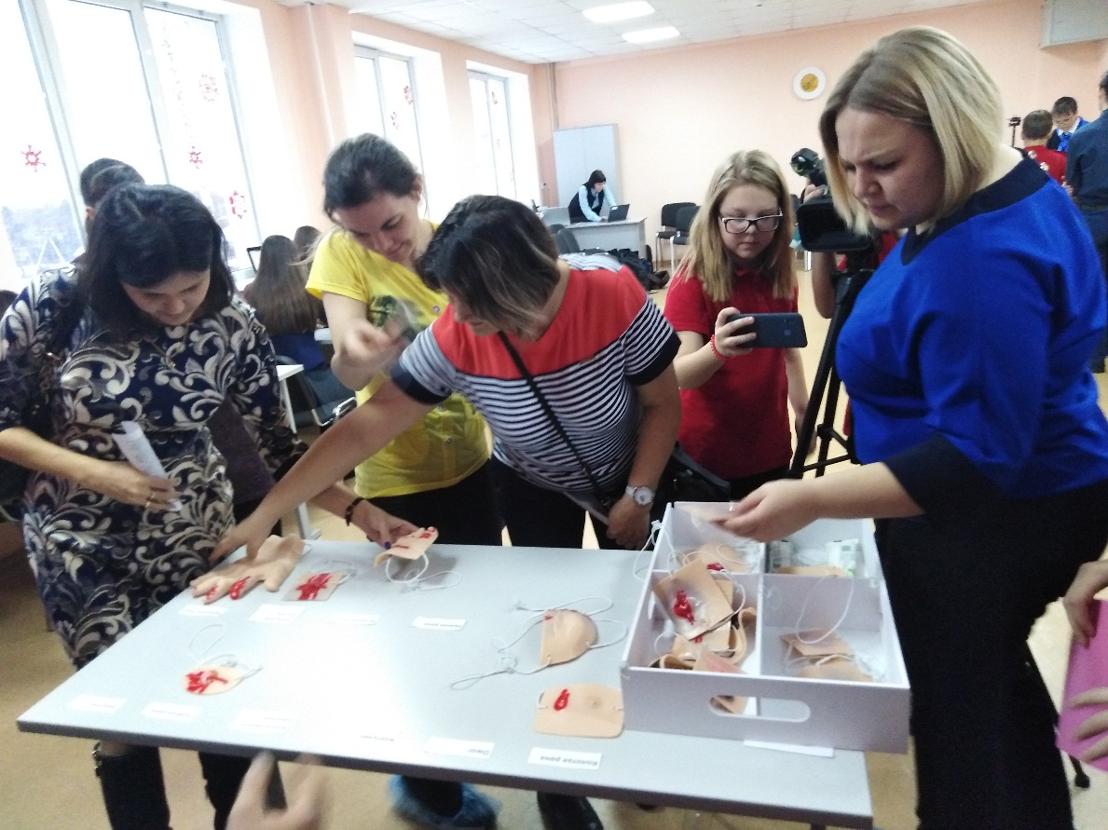
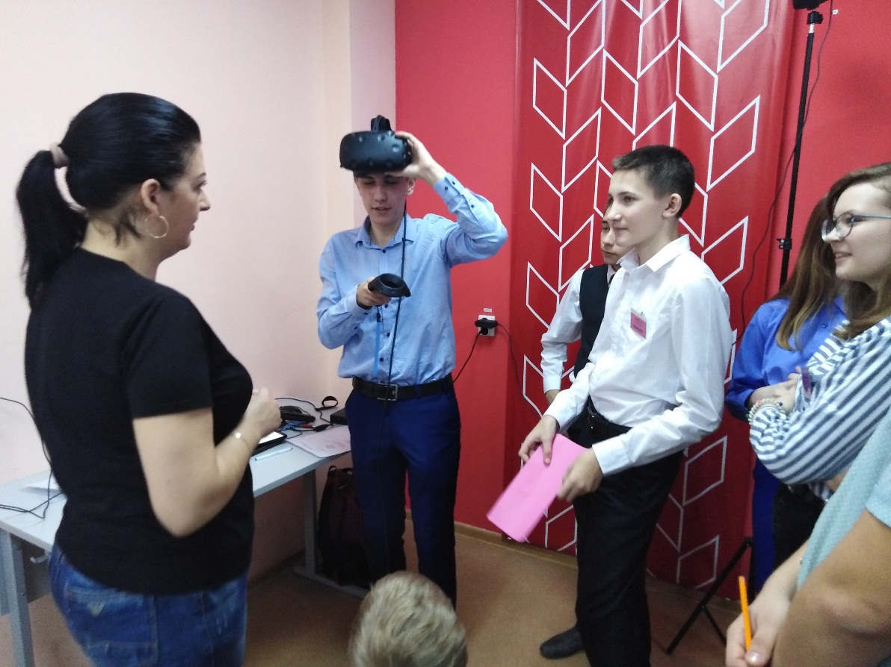
Квест по «Точке роста»

Slide 16
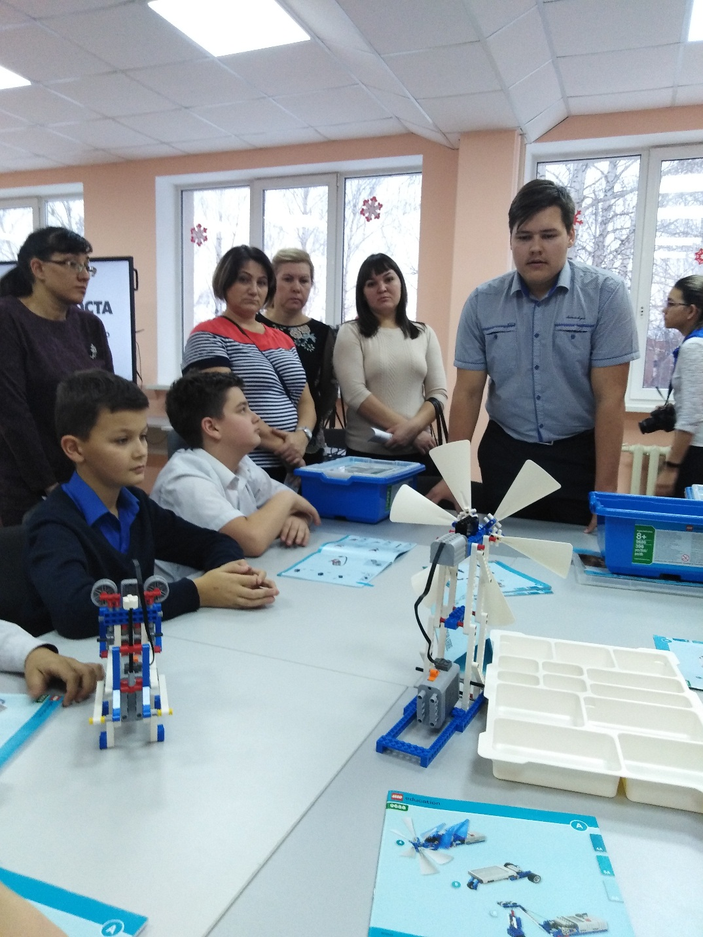
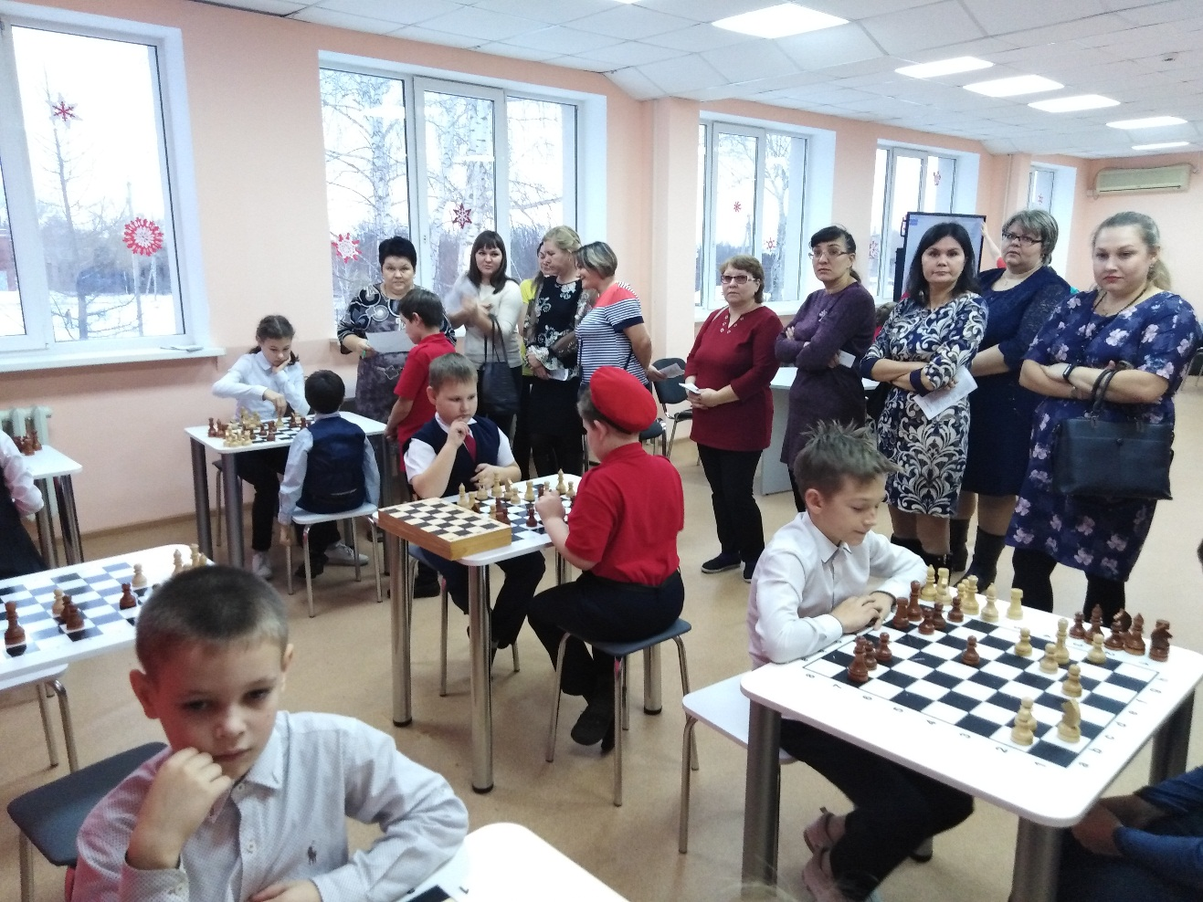

Slide 17
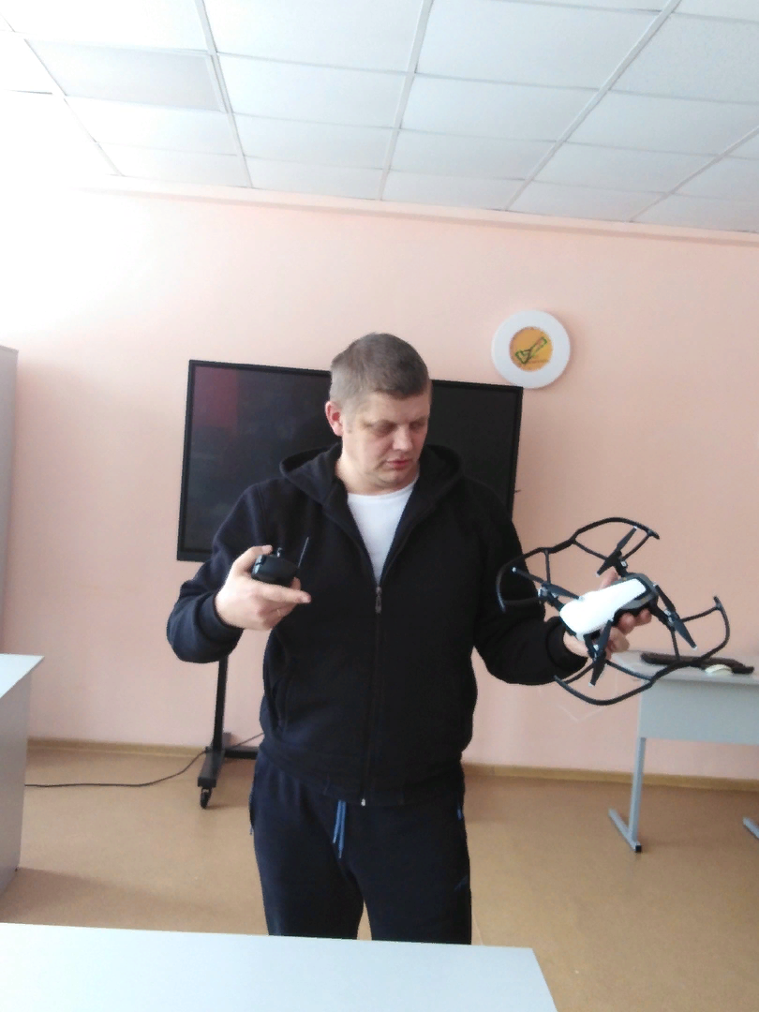
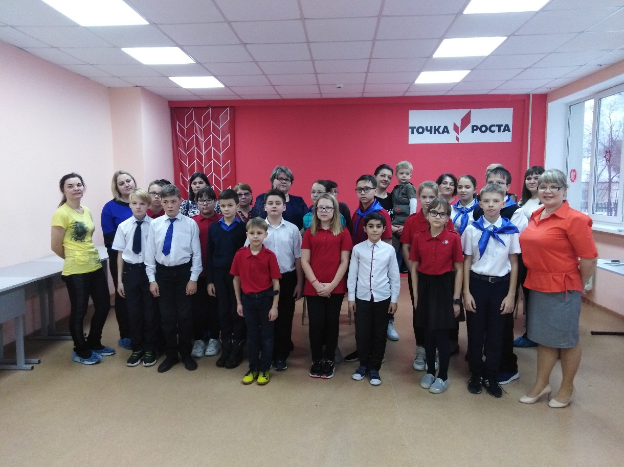

Slide 18
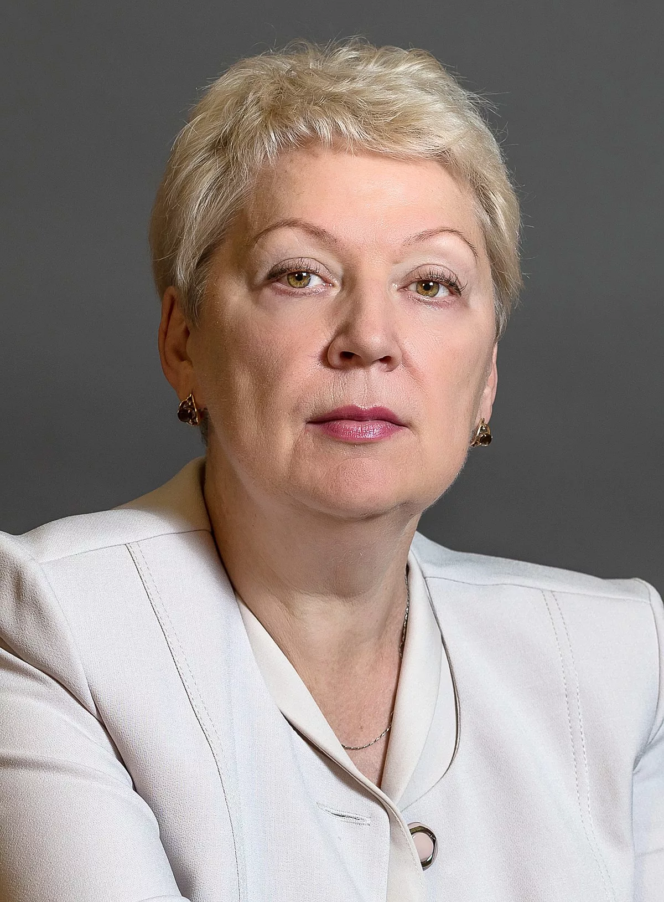
«Точка роста» должна стать центром притяжения социокультурной жизни, цифрового, естественно-научного и гуманитарного образования, проводником новых технологий»
Васильева Ольга Юрьевна

